Slide 1

2023
ORIENTAÇÃO TÉCNICA

Slide 2
ORIENTAÇÃO TÉCNICA
OBJETIVO:
Acompanhar periodicamente a central de geração de ar comprimido do cliente, gerando um checklist personalizado para que se possa orientar, relatar e dar a consultoria sobre possíveis problemas, necessidades de manutenção e prevenir paradas futuras.

Slide 3
ORIENTAÇÃO TÉCNICA
VANTAGENS:
Reduz custos com manutenção corretiva;
Reduz ou Evita paradas da linha de produção;
Aumenta vida útil do compressor;
Cliente possui prioridade no atendimento.

Slide 4
ORIENTAÇÃO TÉCNICA
PROCEDIMENTO:
Iremos com uma ordem de serviço até o cliente;
Faremos uma vistoria completa com preenchimento de checklist
Faremos análise de vibração e termografia nos equipamentos
Relataremos ao cliente sempre que houver necessidade de alguma manutenção e forneceremos orçamento para tais serviços (custos de mão de obra e peças não estão inclusos no plano básico de orientação técnica)
As visitas serão executadas durante horário comercial 8:00h às 18:00h

Slide 5
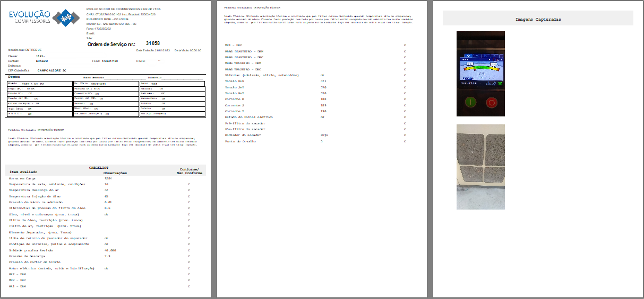
ORIENTAÇÃO TÉCNICA
CHECKLIST PERSONALIZADO

Slide 6




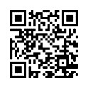





ENTRE EM CONTATO E SAIBA MAIS!
Rua dos Suíços, 17.210 – Costa e Silva | Joinville/SC - CEP: 89220-801
(47) 3455-0337
Rua Pedro Robl, 13 – Colonial | São Bento do Sul/SC - CEP: 89220-801
(47) 3635-0222
Conecte-se com a gente!

